Slide 2
ความหมายของพระราชปณิธาน
พระปฐมบรมราชโองการรัชกาลที่ 10 สืบสานรักษา และต่อยอดพระราชปณิธานรัชกาลที่ 9
พระราชปณิธาน 9 คำสอนในพระบาทสมเด็จพระปรมินทรมหาภูมิพลอดุลยเดช
สืบสานพระราชปณิธานพระบาทสมเด็จพระปรมินทรมหาภูมิพลอดุลยเดช “พ่อแห่งแผ่นดิน”

Slide 3
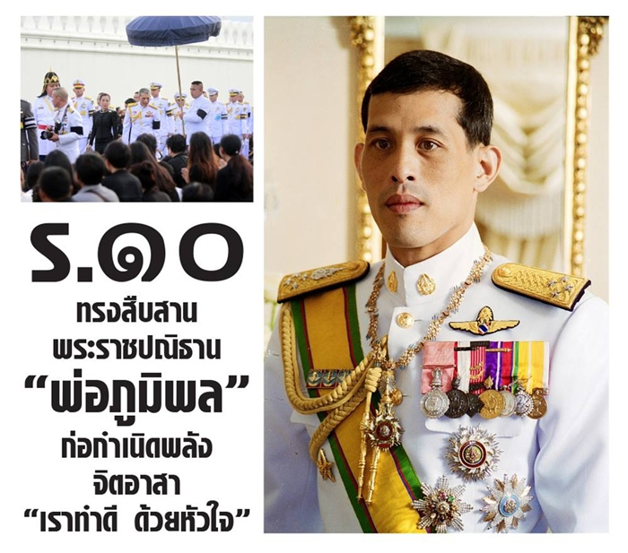
ความหมายของพระราชปณิธาน
พระราชปณิธาน (Royal wish) คือ การตั้ง ความปรารถนา ยกตัวอย่าง โครงการป่ารักษ์น้ำเป็นพระราชปณิธานของสมเด็จพระบรมราชินีนาค ที่จะสร้างความชุ่มชื้นแก่ผืนแผ่นดินอีสาน พระราชปณิธาน คือ การตั้งความปรารถนา

Slide 4
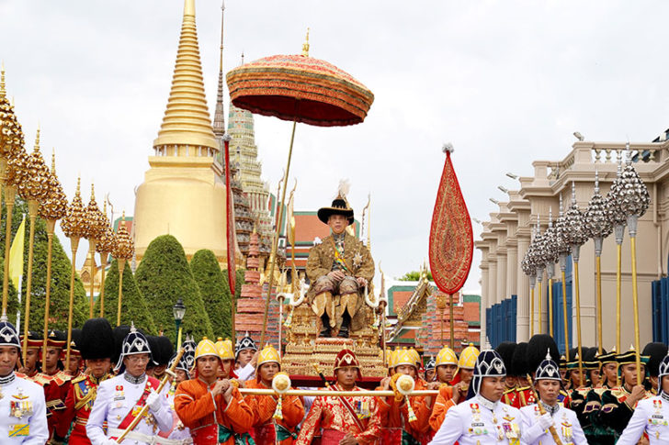
พระปฐมบรมราชโองการรัชกาลที่ 10 สืบสานรักษา และต่อยอดพระราชปณิธานรัชกาลที่ 9
พระบาทสมเด็จพระปรเมนทรรามาธิบดีศรีสินทรมหาวชิราลงกรณ พระวชิรเกล้าเจ้าอยู่หัว ทรงดำเนินตามรอยพระยุคลบาท “พระบาทสมเด็จพระบรมชนกาธิเบศร มหาภูมิพลอดุลยเดชมหาราช บรมนาถบพิตร” ที่ทรงให้ความสำคัญกับ “น้ำ” ซึ่งถือเป็นปัจจัยหลักในการดำรงชีวิต และการประกอบอาชีพของพสกนิกร โดยเริ่มต้นจากการพัฒนาแหล่งน้ำ การก่อสร้างอ่างเก็บน้ำ ฝาย แก้มลิง บ่อเก็บน้ำ ท่อระบายน้ำ ระบบส่งน้ำ

Slide 5
พระราชปณิธาน 9 คำสอนในพระบาทสมเด็จพระปรมินทรมหาภูมิพลอดุลยเดช
1. ความเพียร
2. ความพอดี
3. ความรู้ตน
4. คนเราจะต้องรับและจะต้องให้
5. อ่อนโยน แต่ไม่อ่อนแอ
6. พูดจริง ทำจริง
7. หนังสือเป็นออมสิน
8. ความซื่อสัตย์
9. การเอาชนะใจตน

Slide 6
สืบสานพระราชปณิธานพระบาทสมเด็จพระปรมินทรมหาภูมิพลอดุลยเดช “พ่อแห่งแผ่นดิน”
โครงการส่วนพระองค์สวนจิตรลดา
โครงการปลูกป่าถาวร
โครงการแก้มลิง
โครงการฝนหลวงทรงจัดตั้ง มูลนิธิชัยพัฒนา
มูลนิธิโครงการหลวง
แนวพระราชดำริ เศรษฐกิจพอเพียง
"เศรษฐกิจพอเพียง" เป็นแนวพระราชดำริ ที่พระราชทาน มานานกว่า 30 ปี ซึ่งเป็นแนวคิดที่ตั้งอยู่บนรากฐานของวัฒนธรรมไทย เป็นแนวทางการพัฒนาขั้นพื้นฐานที่ตั้งอยู่บนทางสายกลาง และความไม่ประมาทซึ่งคำนึงถึงความพอประมาณ ความมีเหตุมีผล การสร้างภูมิคุ้มกันในตัวเอง

